Slide 1

第67课
快速求素数

Slide 2
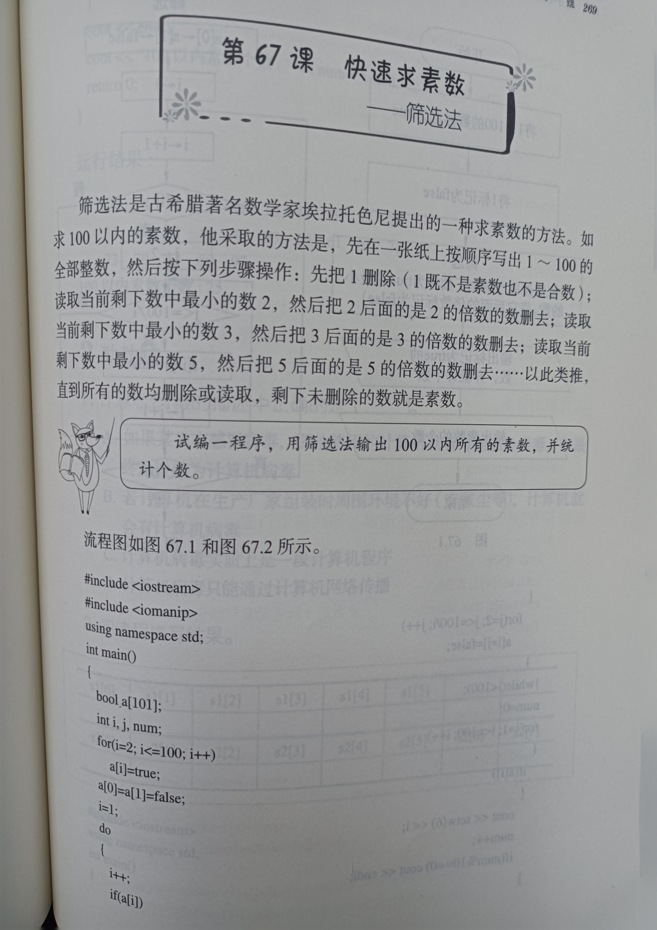

Slide 3



试编一程序，用筛选法输出100以内所有的素数，并统计个数。

Slide 4
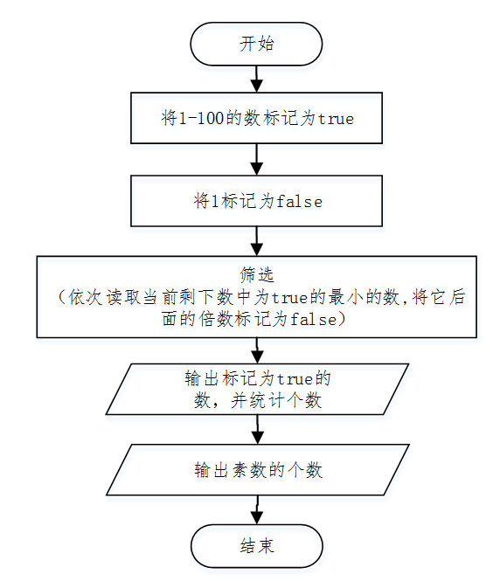

Slide 5
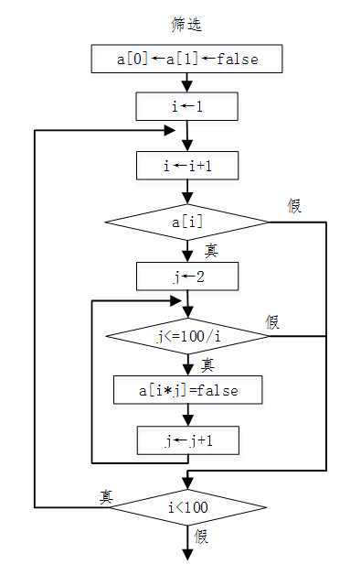

Slide 6

参考程序（不完整）
参考程序（完整）
建议程序在Dev-C++环境中打开学习，师生一起讨论，在课堂中动态的生成代码，把程序补充完整，这样学习效果会更佳。

Slide 7
浙江省金华市环城小学
潘洪波
2017.4
《小学生C++趣味编程》配套课件

